Slide 1
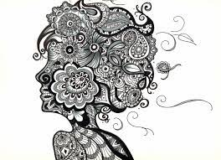
“ Коврџава тачка “ Предраг Бјелошевић
- утврђивање
( Сања Цветојевић )

Slide 2
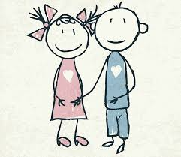
Пјесма је, у ствари, АСОЦИЈАЦИЈА која представља синоним за љубав, и она је симбол ђачког доба.
Значи, иза саме пјесме крију се ЉУБАВ и СИМПАТИЈА.

Slide 3
ПРОДУБЉИВАЊЕ АНАЛИЗЕ ПЈЕСМЕ:
Кога пјесник назива “Коврџава тачка”?
- “Коврџава тачка” је дјевојчица која има локне и у коју је дјечак из пјесме заљубљен.
Шта пјесник изражава узвицима: АХ, ЕХ, УХ, ОХ, ИХ, АУ, ОО?
а) осјећања
б) незаинтересованост
в) стидљивост

Slide 4
3) Са чиме пјесник упоређује трептање дјевојчице?
а) са треперењем звијезда
б) са лутком
в) са трептањем сијалице
4) У једном дијелу пјесник каже да је дјечак мрзио Коврџаву тачку. Зашто?
а) јер је била лијепа
б) јер је била луцкаста
в) јер ју је видио са другим дјечаком

Slide 5
5) Када је дјечак заволио Коврџаву тачку?
а) када му се насмијала и махнула
б) када га је погледала и рекла да га воли
в) када му је послала пољубац
6) Како бисте другачије рекли ове стихове:
“... док је одлазила из моје школе са једним тачком из друге реченице”?
... док је одлазила из моје школе са једним дјечаком из другог одјељења.

Slide 6
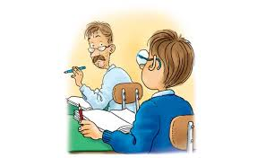
7) Ко је имао сличну симпатију као дјечак?
- Сличну симпатију имао је дјечаков отац,
који је и сам то признао сину, како би му
објаснио да је то нормално да се деси.
8) Како је у пјесми описана дјевојчица? Које особине су јој приписане?
- ЛИЈЕПА, БУЦКАСТА, ЛУЦКАСТА, СТИДЉИВЉА, ЗАМИШЉЕНА, ЗАЉУБЉЕНА...
9) Како бисте објаснили значење појмова: “Златној Коврџавој тачки” и “Коврџаво сунце”?

Slide 7
- Ако узмемо у обзир боју злата и боју Сунца,
можемо закључити да наведени појмови значе:
ДЈЕВОЈЧИЦА СА ПЛАВОМ КОВРЏАВОМ КОСОМ.
10) Како бисте написали појам из једне строфе који гласи:
“...са сумњивим упитницима и ускличницима из сасвим друге приче”?
- Тај појам би гласио:
...са сумњивим дјечацима из сасвим друге школе.

Slide 8
Задаци за самосталан рад:
Задаци за самосталан рад:
Шта мислите, да ли је дјечакова симпатија стварни лик или лик из маште?
Пронађи у пјесми стихове који говоре о заљубљености, и перпиши их у свеске!
На који начин је дјечак изразио своју љубав?
Напиши у виду мини састава свој став (мишљење) о пјесми!

